Slide 1
Zasady bezpiecznego korzystania z Internetu

Slide 2
1. Nigdy nie podawaj w Internecie swojego prawdziwego imienia i nazwiska. Posługuj się nickiem, czyli pseudonimem, internetową ksywką.

Slide 3
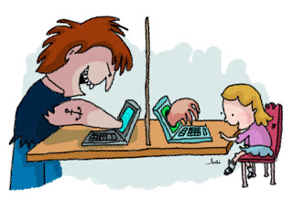
2. Kiedy coś lub ktoś w Internecie cię przestraszy, koniecznie powiedz o tym rodzicom lub innej zaufanej osobie dorosłej.

Slide 4
3. Nie spędzaj całego wolnego czasu przy komputerze. Ustal sobie jakiś limit czasu, który poświęcasz komputerowi i staraj się go nie przekraczać.

Slide 5
4. Szanuj innych użytkowników Internetu. Traktuj ich tak, jak chcesz, żeby oni traktowali Ciebie.

Slide 6
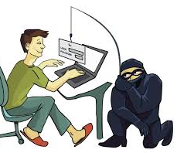
5. Internet to skarbnica wiedzy, ale pamiętaj, że nie wszystkie informacje, które w nim znajdziesz muszą być prawdziwe!

Slide 7
6. Szanuj innych użytkowników Internetu. Traktuj ich tak, jak chcesz, żeby oni traktowali Ciebie.

Slide 8
7. Jeżeli wiadomość, którą otrzymałeś jest wulgarna lub niepokojąca, nie odpowiadaj na nią. Pokaż ją swoim rodzicom lub innej zaufanej osobie dorosłej.

Slide 9
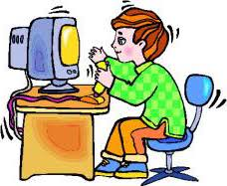
8. Nigdy nie wysyłaj nieznajomym swoich zdjęć. Nie wiesz, do kogo naprawdę trafią

Slide 10
9. Nigdy nie podawaj osobom poznanym w Internecie swojego adresu domowego, numeru telefonu i innych tego typu informacji. Nie możesz mieć pewności, z kim naprawdę rozmawiasz!

Slide 11
DZIĘKUJĘ ZA UWAGĘ!

